Slide 1
Годовые задачи
На 2013-2014 учебный год
Совершенствование культурно-гигиенических навыков;
Формирование нравственно-эстетических качеств;
Формирование пространственного мышления и воображения.
Проект по толерантности.

Slide 2
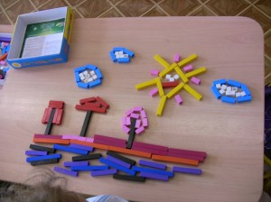
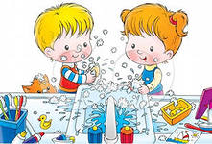
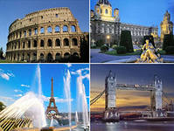
Сентябрь- Уроки Мойдо дыра | Октябрь - Дружба крепкая | Ноябрь –Волшебный мир с палочками Кюизе нера
Декабрь - В гостях у куклы Маши | Январь –Ах, как речь-то говорит, словно реченька журчит. | Февраль Волшебный мир ЛЕГО
Март В гостях у королевы Опрят ности | Апрель-Музеи стран дальнего Зарубежья | Май – для умников и умниц

